Slide 1

單元二
中央與香港特別行政區的關係
增潤部分：國家安全

Slide 2
第1部分 《中華人民共和國憲法》（以下簡稱《憲法》） 、 《中華人民共和國香港特別行政區基本法》 （以下簡稱《基本法》）和相關全國性法律
第2部分 《全國人民代表大會關於建立健全香港特別行政區維護國家安全的法律制度和執行機制的決定》
第3部分 全國人大常委會通過《中華人民共和國香港特別行政區維護國家安全法》
第4部分 全國人大常委會將《中華人民共和國香港特別行政區維護國家安全法》列入《基本法》附件三，並由香港特別行政區刊憲公布實施
第5部分 國家安全重點領域
疑問解答

Slide 3
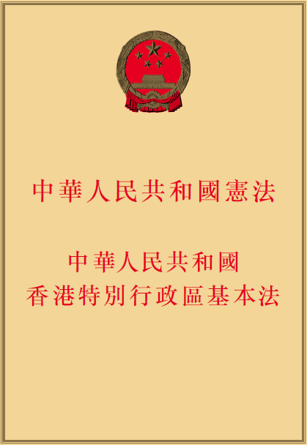
第1部分 《憲法》、《基本法》和相關全國性法律
《憲法》
第一章 總綱
第二十八條 國家維護社會秩序，鎮壓叛國和其他危害國家安全的犯罪活動，制裁危害社會治安、破壞社會主義經濟和其他犯罪的活動，懲辦和改造犯罪分子。
第二章 公民的基本權利和義務
第五十一條 中華人民共和國公民在行使自由和權利的時候，不得損害國家的、社會的、集體的利益和其他公民的合法的自由和權利。
第五十二條 中華人民共和國公民有維護國家統一和全國各民族團結的義務。
第五十三條 中華人民共和國公民必須遵守憲法和法律，保守國家秘密，愛護公共財產，遵守勞動紀律，遵守公共秩序，尊重社會公德。
第五十四條 中華人民共和國公民有維護祖國的安全、榮譽和利益的義務，不得有危害祖國的安全、榮譽和利益的行為。
第五十五條第一款 保衛祖國、抵抗侵略是中華人民共和國每一個公民的神聖職責。

Slide 4
第1部分 《憲法》、《基本法》和相關全國性法律
《基本法》
第一條 香港特別行政區是中華人民共和國不可分離的部分。
第十二條 香港特別行政區是中華人民共和國的一個享有高度自治權的地方行政區域，直轄於中央人民政府。
第二十三條 香港特別行政區應自行立法禁止任何叛國、分裂國家、煽動叛亂、顛覆中央人民政府及竊取國家機密的行為，禁止外國的政治性組織或團體在香港特別行政區進行政治活動，禁止香港特別行政區的政治性組織或團體與外國的政治性組織或團體建立聯繫。
第四十二條 香港居民和在香港的其他人有遵守香港特別行政區實行的法律的義務。

Slide 5

第1部分 《憲法》、《基本法》和相關全國性法律
國家安全屬中央事權，無論是實行單一制或聯邦制的國家，國家安全立法都是由中央而非地方政府進行。
《基本法》第二十三條屬中央和香港特別行政區的關係的條文，規定香港「應自行立法」禁止七類危害國家安全的行為和活動；第二十三條是義務條款而非授權條款，體現中央對特區的信任，但不等於中央放棄有關國家安全屬中央事務的權力。
香港特別行政區政府《中華人民共和國香港特別行政區維護國家安全法》小冊子，2020年

Slide 6
第1部分 《憲法》、《基本法》和相關全國性法律
《中華人民共和國國家安全法》
（2015年7月1日第十二屆全國人民代表大會常務委員會第十五次會議通過）
第二條 國家安全是指國家政權、主權、統一和領土完整、人民福祉、經濟社會可持續發展和國家其他重大利益相對處於沒有危險和不受內外威脅的狀態，以及保障持續安全狀態的能力。
第十一條第二款 中國的主權和領土完整不容侵犯和分割。維護國家主權、統一和領土完整是包括港澳同胞和台灣同胞在內的全中國人民的共同義務。
第四十條第三款 香港特別行政區、澳門特別行政區應當履行維護國家安全的責任。

Slide 7
第1部分 《憲法》、《基本法》和相關全國性法律
附加資料
中共中央總書記、國家主席、中央軍委主席、中央國家安全委員會主席習近平2014年4月15日上午主持召開中央國家安全委員會第一次會議並發表重要講話，當中提出：「既重視傳統安全，又重視非傳統安全，構建集政治安全、國土安全、軍事安全、經濟安全、文化安全、社會安全、科技安全、信息安全、生態安全、資源安全、核安全等於一體的國家安全體系」。
資料來源：新華網
全國人大常委會法制工作委員會主任李適時2014年12月22日向第十二屆全國人民代表大會常務委員會第十二次會議作《關於〈中華人民共和國國家安全法（草案）〉的說明》
按照總體國家安全觀的要求，草案第二章規定了維護國家安全的根本任務，以及維護政治安全、國土安全、軍事安全、經濟安全、文化安全、社會安全、科技安全、信息安全、生態安全、資源安全和核安全等各項具體任務。

Slide 8
第2部分 全國人大關於建立健全香港特別行政區維護國家安全的法律制度和執行機制的決定
2020年5月28日第十三屆全國人民代表大會第三次會議通過《全國人民代表大會關於建立健全香港特別行政區維護國家安全的法律制度和執行機制的決定》【以下簡稱《決定》】
《憲法》
第五十七條 中華人民共和國全國人民代表大會是最高國家權力機關。它的常設機關是全國人民代表大會常務委員會。
第五十八條 全國人民代表大會和全國人民代表大會常務委員會行使國家立法權。

Slide 9
第2部分 全國人大關於建立健全香港特別行政區維護國家安全的法律制度和執行機制的決定
《決定》述及的一些背景
近年來，香港特別行政區國家安全風險凸顯， “港獨” 、分裂國家、暴力恐怖活動等各類違法活動嚴重危害國家主權、統一和領土完整，一些外國和境外勢力公然干預香港事務，利用香港從事危害我國國家安全的活動。
第十三屆全國人大常委會副委員長王晨2020年5月22日向第十三屆全國人大三次會議作關於《全國人民代表大會關於建立健全香港特別行政區維護國家安全的法律制度和執行機制的決定（草案）》的說明
香港回歸20多年來，由於反中亂港勢力和外部敵對勢力的極力阻撓、干擾，23條立法一直沒有完成。而且，自2003年23條立法受挫以來，這一立法在香港已被一些別有用心的人嚴重污名化、妖魔化，香港特別行政區完成23條立法實際上已經很困難。香港現行法律中一些源於回歸之前、本來可以用於維護國家安全的有關規定，長期處於 “休眠” 狀態……

Slide 10
第2部分 全國人大關於建立健全香港特別行政區維護國家安全的法律制度和執行機制的決定
《決定》的法理依據
為了維護國家主權、安全、發展利益，堅持和完善 “一國兩制” 制度體系，維護香港長期繁榮穩定，保障香港居民合法權益，根據《中華人民共和國憲法》第三十一條和第六十二條第二項、第十四項、第十六項的規定，以及《中華人民共和國香港特別行政區基本法》的有關規定，全國人民代表大會作出如下決定
《憲法》
第三十一條 國家在必要時得設立特別行政區。在特別行政區內實行的制度按照具體情況由全國人民代表大會以法律規定。
第六十二條
全國人民代表大會行使下列職權：
(二) 監督憲法的實施
(十四) 決定特別行政區的設立及其制度
(十六) 應當由最高國家權力機關行使的其他職權

Slide 11
第2部分 全國人大關於建立健全香港特別行政區維護國家安全的法律制度和執行機制的決定
《決定》的一些重點
貫徹「一國兩制」、「港人治港」、高度自治的方針，堅持依法治港，維護《憲法》和《基本法》確定的香港特區憲制秩序，依法防範、制止和懲治危害國家安全的行為和活動

Slide 12

第2部分 全國人大關於建立健全香港特別行政區維護國家安全的法律制度和執行機制的決定
《決定》的一些重點
依法防範、制止和懲治外國和境外勢力利用香港進行分裂、顛覆、滲透、破壞活動

Slide 13
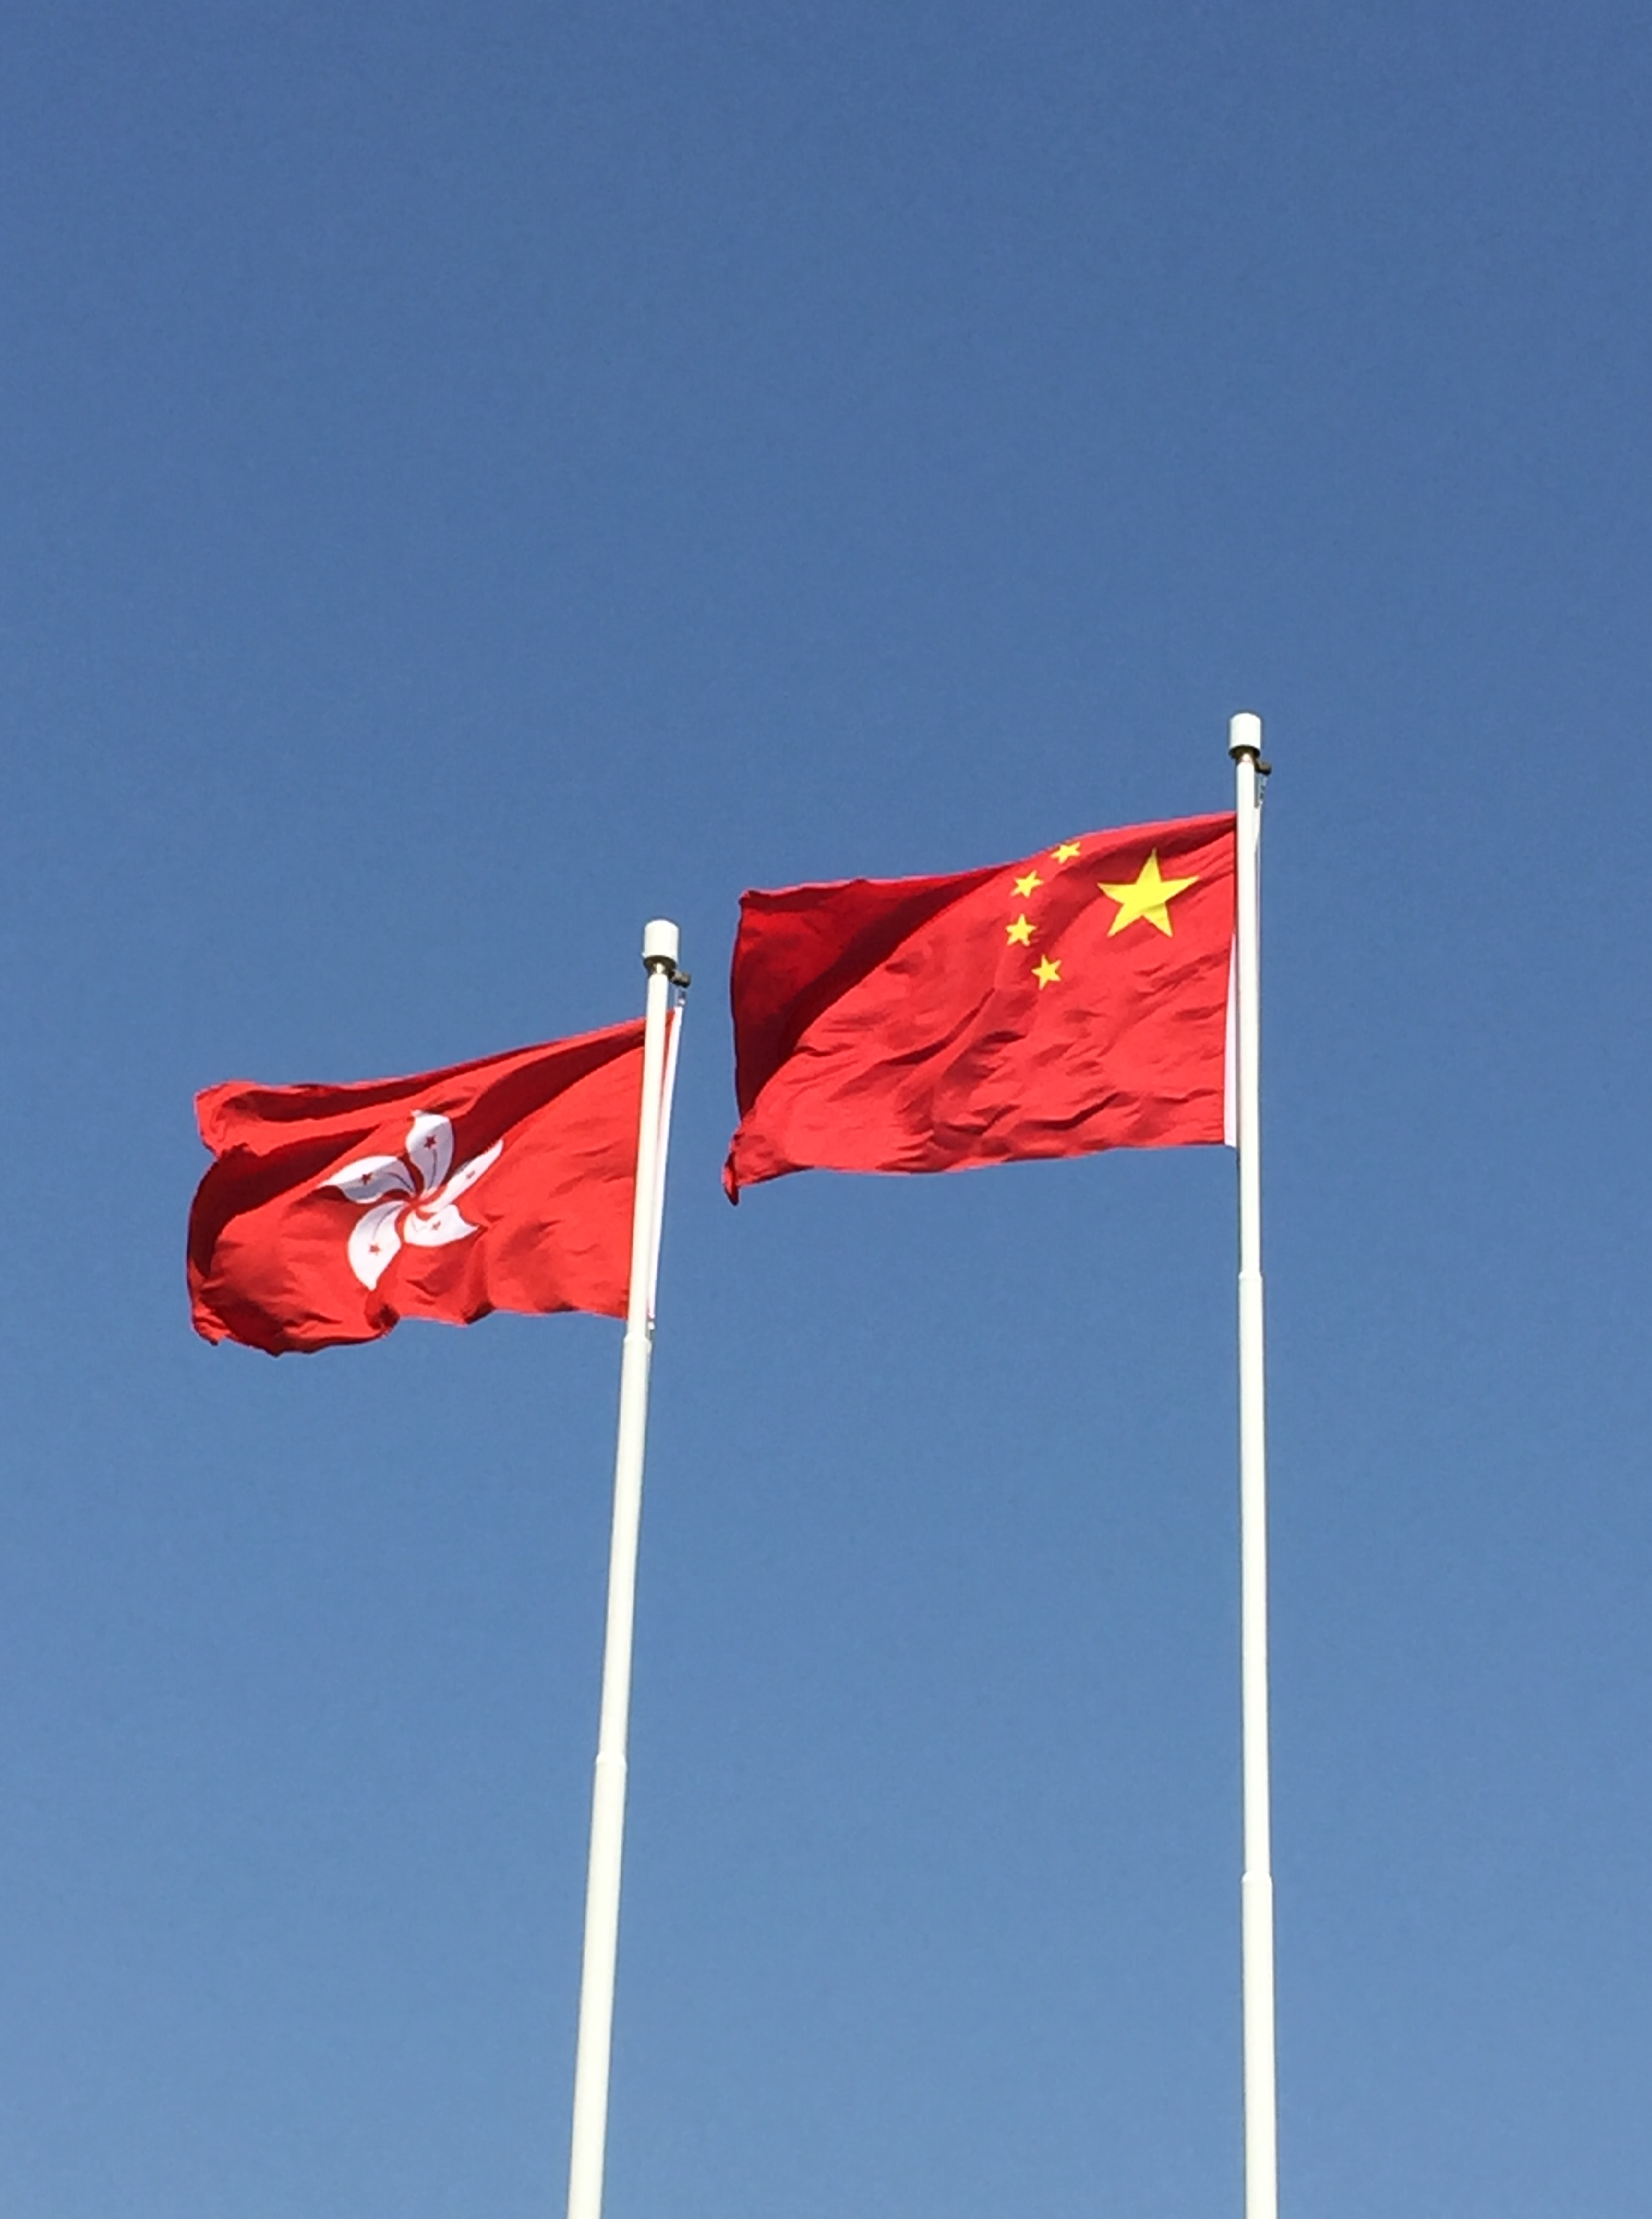
第2部分 全國人大關於建立健全香港特別行政區維護國家安全的法律制度和執行機制的決定
《決定》的一些重點
維護國家主權、統一和領土完整是香港特區的憲制責任
香港特區應當儘早完成《基本法》規定的維護國家安全立法
香港特區行政機關、立法機關、司法機關應當依據有關法律規定有效防範、制止和懲治危害國家安全的行為和活動

Slide 14
第2部分 全國人大關於建立健全香港特別行政區維護國家安全的法律制度和執行機制的決定
《決定》的一些重點
香港特區應當建立健全維護國家安全的機構和執行機制，強化維護國家安全執法力量，加強維護國家安全執法工作
中央人民政府維護國家安全的有關機關根據需要在香港特區設立機構，依法履行維護國家安全相關職責

Slide 15
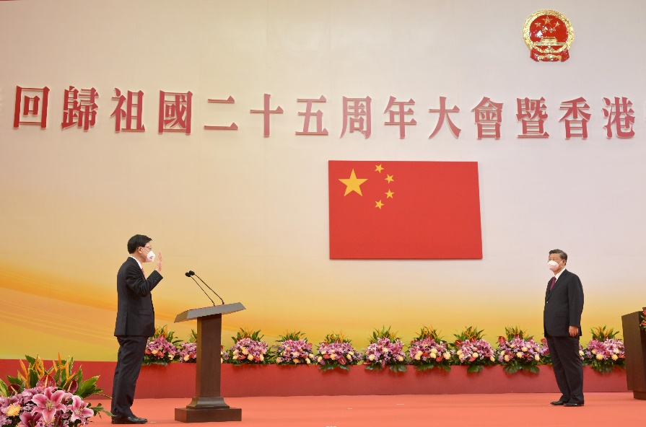
第2部分 全國人大關於建立健全香港特別行政區維護國家安全的法律制度和執行機制的決定
《決定》的一些重點
香港特區行政長官應當就香港特區履行維護國家安全職責、開展國家安全教育、依法禁止危害國家安全的行為和活動等情況，定期向中央人民政府提交報告
(圖片來源﹕政府新聞處)

Slide 16
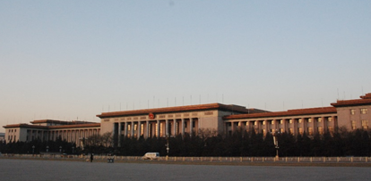
第2部分 全國人大關於建立健全香港特別行政區維護國家安全的法律制度和執行機制的決定
《決定》的一些重點
授權全國人大常委會
  就有關法律制度和執行機制制定相關法律
  將相關法律列入《基本法》附件三，由香港特區在當地公布實施

Slide 17
第3部分 全國人大常委會通過《中華人民共和國香港特別行政區維護國家安全法》
2020年6月30日第十三屆全國人大常委會第二十次會議於上午表決通過了《中華人民共和國香港特別行政區維護國家安全法》【以下簡稱《香港國安法》】
《憲法》
第六十七條
[全國人民代表大會常務委員會行使下列職權：]
(二) 制定和修改除應當由全國人民代表大會制定的法律以外的其他法律

Slide 18
第3部分 全國人大常委會通過《中華人民共和國香港特別行政區維護國家安全法》
國家主席習近平簽署主席令予以公佈，自公佈之日起施行
《憲法》
第八十條 中華人民共和國主席根據全國人民代表大會的決定和全國人民代表大會常務委員會的決定，公佈法律……

Slide 19
第3部分 全國人大常委會通過《中華人民共和國香港特別行政區維護國家安全法》
《香港國安法》的主要內容
立法目的清晰明確
為堅定不移並全面準確貫徹「一國兩制」、「港人治港」、高度自治方針，維護國家安全，防範、制止和懲治與香港特區有關的分裂國家、顛覆國家政權、組織實施恐怖活動和勾結外國或境外勢力危害國家安全等犯罪，保持香港特區的繁榮和穩定，保障香港特區居民的合法權益。
香港特別行政區政府《中華人民共和國香港特別行政區維護國家安全法》小冊子，2020年

Slide 20
第3部分 全國人大常委會通過《中華人民共和國香港特別行政區維護國家安全法》
《香港國安法》的主要內容
人權自由受到保障
《香港國安法》明確規定香港特區依法保護港人根據《基本法》、《公民權利和政治權利國際公約》和《經濟、社會與文化權利的國際公約》適用於香港的有關規定享有的包括言論、新聞、出版的自由，結社、集會、遊行、示威的自由在內的權利和自由。
上述權利和自由並非絕對，若行使時涉及非法行為，便超越受法律保障的界線，可受法律制裁。而《香港國安法》第二條亦規定，關於香港特區法律地位的《基本法》第一條和第十二條規定是《基本法》的根本性條款；香港特區任何機構、組織和個人行使權利和自由，不得違背《基本法》第一條和第十二條的規定。
香港特別行政區政府《中華人民共和國香港特別行政區維護國家安全法》小冊子，2020年

Slide 21
第3部分 全國人大常委會通過《中華人民共和國香港特別行政區維護國家安全法》
《香港國安法》的主要內容
法治原則充分體現
應遵循的重要法治原則，包括：
罪刑法定：法律規定為犯罪行為的，依照法律定罪處刑，法律沒有規定為犯罪行為的，不得定罪處刑。
無罪推定：任何人未經司法機關判罪前均假定無罪。
一事不再審：任何人已經司法程序被最終確定有罪或者宣告無罪，不得就同一行為再被審判或懲罰。
保障公平審訊：犯罪嫌疑人、被告人和其他訴訟參與人依法享有辯護權和其他訴訟權利。
不具追溯力：《香港國安法》只適用於法律實施以後的行為。
香港特別行政區政府《中華人民共和國香港特別行政區維護國家安全法》小冊子，2020年

Slide 22
第3部分 全國人大常委會通過《中華人民共和國香港特別行政區維護國家安全法》
《香港國安法》的主要內容
香港特別行政區維護國家安全的職責和機構
中央人民政府對香港特別行政區的國家安全事務負有根本責任。
香港特別行政區負有維護國家安全的憲制責任，履行有關職責：特區行政、立法、司法機關應當依據有關法律規定有效防範、制止和懲治危害國家安全的行為和活動。
香港特別行政區應當盡早完成《基本法》規定的維護國家安全立法，完善相關法律。
香港特別行政區政府《中華人民共和國香港特別行政區維護國家安全法》小冊子，2020年

Slide 23
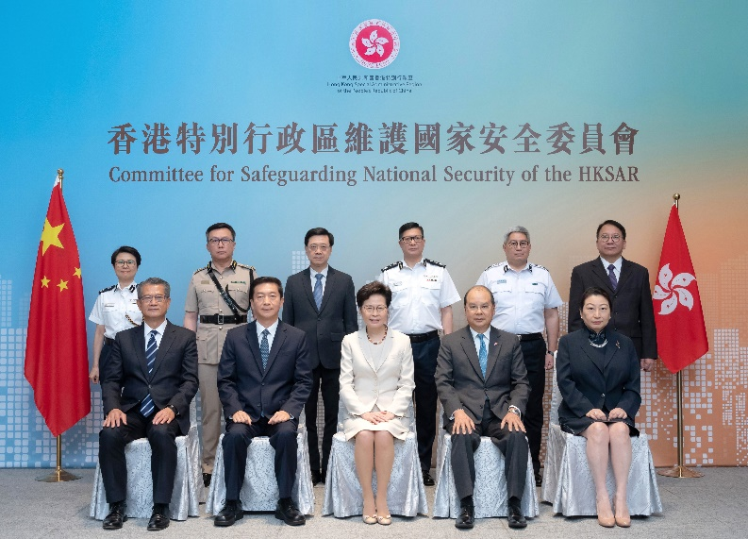
第3部分 全國人大常委會通過《中華人民共和國香港特別行政區維護國家安全法》
《香港國安法》的主要內容
香港特別行政區維護國家安全的職責和機構
設立由行政長官擔任主席的「香港特別行政區維護國家安全委員會」（以下簡稱「香港特區國安委」），負責維護國家安全事務，承擔維護國家安全主要責任，並受中央人民政府監督和問責。
香港特區國安委的職責為分析研判香港特區維護國家安全形勢，規劃有關工作、制定政策、推進法律制度和執行機制建設及協調重點工作和重大行動。
香港特別行政區政府《中華人民共和國香港特別行政區維護國家安全法》小冊子，2020年
香港特區國安委由行政長官擔任主席，成員包括政務司司長、財政司司長、律政司司長、保安局局長、警務處處長、警務處副處長（國家安全）、入境事務處處長、海關關長和行政長官辦公室主任【兼任香港特區國安委秘書長】，國家安全事務顧問列席會議

Slide 24
第3部分 全國人大常委會通過《中華人民共和國香港特別行政區維護國家安全法》
《香港國安法》的主要內容
香港特別行政區維護國家安全的職責和機構
香港特區國安委的工作不受干涉，工作信息不予公開，作出的決定不受司法覆核。
香港特區國安委設國家安全事務顧問，由中央人民政府指派，國家安全事務顧問列席香港特區國安委會議，就相關事務提供意見。
香港特別行政區政府《中華人民共和國香港特別行政區維護國家安全法》小冊子，2020年

Slide 25
第3部分 全國人大常委會通過《中華人民共和國香港特別行政區維護國家安全法》
《香港國安法》的主要內容
香港特別行政區維護國家安全的職責和機構
特區政府警務處和律政司作為主要執行部門，設立專門處理維護國家安全事務部門。
有關維護國家安全的開支和所涉及的人員編制，經行政長官批准後，由財政司司長從政府一般收入撥出，不受現行法律規定的限制。財政司司長須每年就款項控制和管理向立法會提交報告。
香港特別行政區政府《中華人民共和國香港特別行政區維護國家安全法》小冊子，2020年

Slide 26
第3部分 全國人大常委會通過《中華人民共和國香港特別行政區維護國家安全法》
《香港國安法》的主要內容
明確規定四類危害國家安全的罪行和處罰
國家安全的範圍十分廣泛，除了政治安全、國土安全、軍事安全等傳統安全領域外，還包括金融安全、生物安全、網絡安全等。《香港國安法》旨在解決香港目前最嚴重、最突出的風險，只針對極少數違法的人。
香港特別行政區政府《中華人民共和國香港特別行政區維護國家安全法》小冊子，2020年

Slide 27
第3部分 全國人大常委會通過《中華人民共和國香港特別行政區維護國家安全法》
《香港國安法》的主要內容
明確規定四類危害國家安全的罪行和處罰
《香港國安法》第三章「罪行和處罰」明確規定分裂國家罪、顛覆國家政權罪、恐怖活動罪、勾結外國或者境外勢力危害國家安全罪四類犯罪行為的具體構成和相應的刑罰責任，以及其他處罰規定和效力範圍。
香港特別行政區政府《中華人民共和國香港特別行政區維護國家安全法》小冊子，2020年

Slide 28
第3部分 全國人大常委會通過《中華人民共和國香港特別行政區維護國家安全法》
分裂國家罪
第二十條第一款 任何人組織、策劃、實施或者參與實施以下旨在分裂國家、破壞國家統一行為之一的，不論是否使用武力或者以武力相威脅，即屬犯罪：
（一） 將香港特別行政區或者中華人民共和國其他任何部分從中華人民共和國分離出去；
（二） 非法改變香港特別行政區或者中華人民共和國其他任何部分的法律地位；
（三） 將香港特別行政區或者中華人民共和國其他任何部分轉歸外國統治。
第二十一條 任何人煽動、協助、教唆、以金錢或者其他財物資助他人實施本法第二十條規定的犯罪的，即屬犯罪……

Slide 29
第3部分 全國人大常委會通過《中華人民共和國香港特別行政區維護國家安全法》
顛覆國家政權罪
第二十二條第一款 任何人組織、策劃、實施或者參與實施以下以武力、威脅使用武力或者其他非法手段旨在顛覆國家政權行為之一的，即屬犯罪：
（一） 推翻、破壞中華人民共和國憲法所確立的中華人民共和國根本制度；
（二） 推翻中華人民共和國中央政權機關或者香港特別行政區政權機關；
（三） 嚴重干擾、阻撓、破壞中華人民共和國中央政權機關或者香港特別行政區政權機關依法履行職能；
（四） 攻擊、破壞香港特別行政區政權機關履職場所及其設施，致使其無法正常履行職能。
第二十三條 任何人煽動、協助、教唆、以金錢或者其他財物資助他人實施本法第二十二條規定的犯罪的，即屬犯罪……

Slide 30
第3部分 全國人大常委會通過《中華人民共和國香港特別行政區維護國家安全法》
恐怖活動罪
第二十四條第一款 為脅迫中央人民政府、香港特別行政區政府或者國際組織或者威嚇公眾以圖實現政治主張，組織、策劃、實施、參與實施或者威脅實施以下造成或者意圖造成嚴重社會危害的恐怖活動之一的，即屬犯罪：
（一） 針對人的嚴重暴力；
（二） 爆炸、縱火或者投放毒害性、放射性、傳染病病原體等物質；
（三） 破壞交通工具、交通設施、電力設備、燃氣設備或者其他易燃易爆設備；
（四） 嚴重干擾、破壞水、電、燃氣、交通、通訊、網路等公共服務和管理的電子控制系統；
（五） 以其他危險方法嚴重危害公眾健康或者安全。

Slide 31
第3部分 全國人大常委會通過《中華人民共和國香港特別行政區維護國家安全法》
恐怖活動罪
第二十五條 組織、領導恐怖活動組織的，即屬犯罪……
本法所指的恐怖活動組織，是指實施或者意圖實施本法第二十四條規定的恐怖活動罪行或者參與或者協助實施本法第二十四條規定的恐怖活動罪行的組織。
第二十六條第一款 為恐怖活動組織、恐怖活動人員、恐怖活動實施提供培訓、武器、資訊、資金、物資、勞務、運輸、技術或者場所等支援、協助、便利，或者製造、非法管有爆炸性、毒害性、放射性、傳染病病原體等物質以及以其他形式準備實施恐怖活動的，即屬犯罪……
第二十七條 宣揚恐怖主義、煽動實施恐怖活動的，即屬犯罪……

Slide 32
第3部分 全國人大常委會通過《中華人民共和國香港特別行政區維護國家安全法》
勾結外國或者境外勢力危害國家安全罪
第二十九條第一款 為外國或者境外機構、組織、人員竊取、刺探、收買、非法提供涉及國家安全的國家秘密或者情報的；請求外國或者境外機構、組織、人員實施，與外國或者境外機構、組織、人員串謀實施，或者直接或者間接接受外國或者境外機構、組織、人員的指使、控制、資助或者其他形式的支援實施以下行為之一的，均屬犯罪：
（一） 對中華人民共和國發動戰爭，或者以武力或者武力相威脅，對中華人民共和國主權、統一和領土完整造成嚴重危害；
（二） 對香港特別行政區政府或者中央人民政府制定和執行法律、政策進行嚴重阻撓並可能造成嚴重後果；
（三） 對香港特別行政區選舉進行操控、破壞並可能造成嚴重後果；
（四） 對香港特別行政區或者中華人民共和國進行制裁、封鎖或者採取其他敵對行動；
（五） 通過各種非法方式引發香港特別行政區居民對中央人民政府或者香港特別行政區政府的憎恨並可能造成嚴重後果。

Slide 33
第3部分 全國人大常委會通過《中華人民共和國香港特別行政區維護國家安全法》
《香港國安法》的主要內容
明確規定案件管轄、法律適用和程序
除《香港國安法》第五十五條規定的特定情形外，香港特區對《香港國安法》規定的犯罪案件行使管轄權；由香港特區管轄的犯罪案件的立案偵查、檢控、審判和刑罰的執行等訴訟程序事宜，依照《香港國安法》和香港特區本地法律。
警務處維護國家安全部門：負責辦理國家安全犯罪案件，可採取特區現行法律准予警方調查嚴重犯罪案件的各種措施以及其他《香港國安法》規定措施，包括對有合理理由懷疑涉及危害國家安全犯罪的人由行政長官批准的截取通訊和秘密監察、搜查處所、要求有關組織或個人回答問題、提供資料、移除訊息等。
香港特別行政區政府《中華人民共和國香港特別行政區維護國家安全法》小冊子，2020年

Slide 34
第3部分 全國人大常委會通過《中華人民共和國香港特別行政區維護國家安全法》
《香港國安法》的主要內容
明確規定案件管轄、法律適用和程序
律政司專門的國家安全犯罪案件檢控部門：負責危害國家安全犯罪案件的檢控工作；任何人未經律政司司長書面同意，不得就國家安全犯罪案件提出檢控。律政司司長可基於保護國家秘密、案件具有涉外因素或者保障陪審員及其家人的人身安全為理由，發出證書指示相關訴訟毋須在有陪審團的情況下進行審理；若原訟法庭在沒有陪審團的情況下進行審理，則應由三名法官組成審判庭。
香港特別行政區政府《中華人民共和國香港特別行政區維護國家安全法》小冊子，2020年

Slide 35
第3部分 全國人大常委會通過《中華人民共和國香港特別行政區維護國家安全法》
《香港國安法》的主要內容
明確規定案件管轄、法律適用和程序
各級法院指定法官負責審理危害國家安全犯罪案件。行政長官在指定法官前可徵詢香港特區維護國家安全委員會和終審法院首席法官的意見。
除涉及國家秘密、公共秩序等情形不宜公開審理外，審判應當公開進行，判決結果應當一律公開宣布。
香港特別行政區政府《中華人民共和國香港特別行政區維護國家安全法》小冊子，2020年

Slide 36
第3部分 全國人大常委會通過《中華人民共和國香港特別行政區維護國家安全法》
《香港國安法》的主要內容
明確規定案件管轄、法律適用和程序
由中央人民政府駐香港特別行政區維護國家安全公署（以下簡稱「駐港國安公署」）對《香港國安法》規定的犯罪案件行使管轄權的特定情形，是指經特區政府或駐港國安公署提出，並報中央人民政府批准的以下三種情形之一：
（一） 案件涉及外國或者境外勢力介入的複雜情況，香港特區管轄確有困難；
（二） 出現香港特區政府無法有效執行《香港國安法》的嚴重情況；
（三） 出現國家安全面臨重大現實威脅的情況。
香港特別行政區政府《中華人民共和國香港特別行政區維護國家安全法》小冊子，2020年

Slide 37
第3部分 全國人大常委會通過《中華人民共和國香港特別行政區維護國家安全法》
《香港國安法》的主要內容
明確規定案件管轄、法律適用和程序
符合上述 [特定情形] 規定，由駐港國安公署就《香港國安法》規定的犯罪案件行使管轄權。行使管轄權時，由駐港國安公署負責立案偵查，最高人民檢察院指定有關檢察機關行使檢控權，最高人民法院指定有關法院行使審判權。
《憲法》
第一百二十八條 中華人民共和國人民法院是國家的審判機關。
第一百三十二條第一款 最高人民法院是最高審判機關。
第一百三十四條 中華人民共和國人民檢察院是國家的法律監督機關。
第一百三十七條第一款 最高人民檢察院是最高檢察機關。
香港特別行政區政府《中華人民共和國香港特別行政區維護國家安全法》小冊子，2020年

Slide 38
第3部分 全國人大常委會通過《中華人民共和國香港特別行政區維護國家安全法》
《香港國安法》的主要內容
駐港國安公署
由中央人民政府在香港特區設立
其職責為
  分析研判特區維護國家安全形勢，就維護國家安全重大戰略和重要政策提出意見和建議
  監督、指導、協調、支持香港特區履行維護國家安全職責
  收集分析國家安全情報信息
  按《香港國安法》在特定情形下依法辦理國家安全犯罪案件
《憲法》
第八十五條 中華人民共和國國務院，即中央人民政府，是最高國家權力機關的執行機關，是最高國家行政機關。
香港特別行政區政府《中華人民共和國香港特別行政區維護國家安全法》小冊子，2020年
《基本法》
第十二條 香港特別行政區是中華人民共和國的一個享有高度自治權的地方行政區域，直轄於中央人民政府。

Slide 39
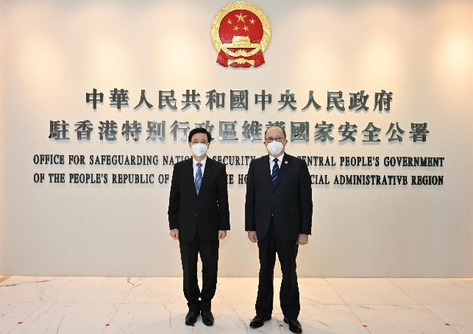
第3部分 全國人大常委會通過《中華人民共和國香港特別行政區維護國家安全法》
《香港國安法》的主要內容
駐港國安公署
公署人員須遵守全國性法律和香港特別行政區法律，並接受國家監察機關監督。
公署與香港特區國安委建立協調機制，監督、指導香港特區維護國家安全工作；並在工作層面與特區有關機關建立協作機制，加強信息共享和行動配合。
公署的經費由中央財政保障。
香港特別行政區政府《中華人民共和國香港特別行政區維護國家安全法》小冊子，2020年
(圖片來源﹕政府新聞處)

Slide 40
第3部分 全國人大常委會通過《中華人民共和國香港特別行政區維護國家安全法》
《香港國安法》的解釋權
第六十五條 本法的解釋權屬於全國人民代表大會常務委員會。
根據《憲法》第六十七條，全國人民代表大會常務委員會行使「解釋法律」的職權

Slide 41
第4部分 全國人大常委會將《中華人民共和國香港特別行政區維護國家安全法》列入《基本法》附件三，並由香港特別行政區刊憲公布實施
《香港國安法》通過後，全國人大常委會按照《決定》的要求，即依法徵詢了香港特別行政區基本法委員會和香港特別行政區政府的意見，於2020年6月30日下午作出決定，在《基本法》附件三中增加全國性法律《香港國安法》。
《基本法》
第十八條第二款和第三款 全國性法律除列於本法附件三者外，不在香港特別行政區實施。凡列於本法附件三之法律，由香港特別行政區在當地公布或立法實施。
全國人民代表大會常務委員會在徵詢其所屬的香港特別行政區基本法委員會和香港特別行政區政府的意見後，可對列於本法附件三的法律作出增減，任何列入附件三的法律，限於有關國防、外交和其他按本法規定不屬於香港特別行政區自治範圍的法律。

Slide 42

第4部分 全國人大常委會將《中華人民共和國香港特別行政區維護國家安全法》列入《基本法》附件三，並由香港特別行政區刊憲公布實施
2020年第136號法律公告
《2020年全國性法律公布》
鑑於《中華人民共和國香港特別行政區基本法》第十八條規定，列於該法附件三的全國性法律，由香港特別行政區在當地公布或立法實施，並規定全國人民代表大會常務委員會在徵詢其所屬的香港特別行政區基本法委員會和香港特別行政區政府的意見後，可對列於該法附件三的法律作出增減。
又鑑於在2020年6月30日第十三屆全國人民代表大會常務委員會第二十次會議上，全國人民代表大會常務委員會在徵詢香港特別行政區基本法委員會和香港特別行政區政府的意見後，決定將《中華人民共和國香港特別行政區維護國家安全法》加入列於《中華人民共和國香港特別行政區基本法》附件三的全國性法律。
因此本人，香港特別行政區行政長官林鄭月娥，現公布：列於附表的《中華人民共和國香港特別行政區維護國家安全法》自2020年6月30日晚上11時起在香港特別行政區實施。

Slide 43
第5部分 國家安全重點領域
國家安全涵蓋二十個重點領域，當中包括：
政治安全、軍事安全、國土安全、經濟安全、金融安全、文化安全、社會安全、科技安全、網絡安全、糧食安全、生態安全、資源安全、核安全、海外利益安全、太空安全、深海安全、極地安全、生物安全、人工智能安全和數據安全。

Slide 44

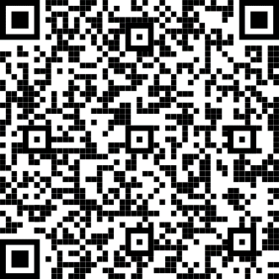
第5部分 國家安全重點領域
有關國家安全重點領域的內容，可參閱以下有關資源﹕
全民國家安全教育日網頁
https://www.nsed.gov.hk/national_security/index.php?a=national_security_main_focus

Slide 45


疑問解答
與國家安全相關的法例是否只是我國獨有？
其他國家亦有與國家安全相關的法例，例如美國、英國、加拿大、澳洲及新西蘭等
  以美國為例，相關法例規管的範圍包括叛國罪、顛覆國家政權行為、恐怖主義活動、披露國防或機密信息予外國政府，以及設立相關監管和情報機關等
  以英國為例，相關法例規管的範圍包括叛國罪、恐怖主義活動、間諜活動，以及非法披露官方機密等
  以澳洲為例，相關法例規管的範圍包括意圖推翻政府的行為、恐怖主義活動，以及勾結外國勢力進行損害國家安全的行為等

Slide 46
疑問解答
《香港國安法》會否損害香港居民的基本權利和自由？
不會。《香港國安法》只約束四類嚴重危害國家安全的行為和活動，針對極少數人，不會影響香港居民合法享有的基本權利和自由。
事實上，《香港國安法》第四條明確規定「香港特別行政區維護國家安全應當尊重和保障人權，依法保護香港特別行政區居民根據香港特別行政區基本法和《公民權利和政治權利國際公約》和《經濟、社會與文化權利的國際公約》適用於香港的有關規定享有的包括言論、新聞、出版的自由，結社、集會、遊行、示威的自由在內的權利和自由。」
與此同時，上述的權利和自由並非絕對的，可以保障國家安全及/或公共秩序為由受到限制。《香港國安法》第二條亦規定，《基本法》第一條和第十二條（分別訂明香港特區是中華人民共和國不可分離的部分，以及香港特區是中華人民共和國的一個享有高度自治權的地方行政區域，直轄於中央人民政府）是《基本法》的根本性條款；香港特區任何機構、組織和個人行使權利和自由，不得違背該兩項《基本法》條文的規定。

Slide 47
疑問解答
《香港國安法》納入《基本法》附件三在香港特區公布實施是否符合《基本法》？
《基本法》第十八條第三款規定全國人民代表大會常務委員會「可對列於本法附件三的法律作出增減，任何列入附件三的法律，限於有關國防、外交和其他按本法規定不屬於香港特別行政區自治範圍的法律。」
國家安全影響著全國十四億人民，顯然是屬於中央事權，從來不是香港特區的自治範圍。故《香港國安法》完全符合《基本法》第十八條第三款的規定。

Slide 48
疑問解答
香港特別行政區還需就《基本法》第二十三條進行本地立法嗎？
全國人大的決定和全國人大常委會通過的《香港國安法》沒有取代或排斥《基本法》第二十三條規定香港特區應自行立法禁止危害國家安全行為的憲制責任和立法義務，因此香港特區仍有儘早完成《基本法》第二十三條規定的立法責任。
事實上，《香港國安法》第七條規定「香港特別行政區應當儘早完成香港特別行政區基本法規定的維護國家安全立法，完善相關法律。」

